Slide 1

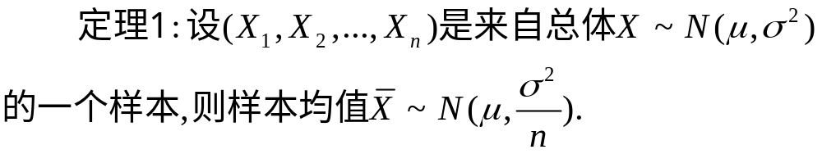
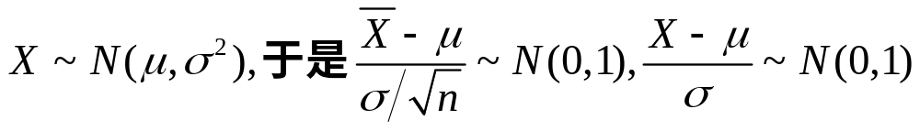
1. 一个正态总体下的统计量的分布
推论：

Slide 2
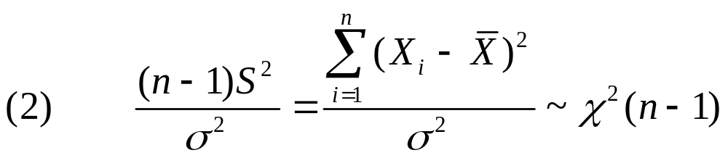

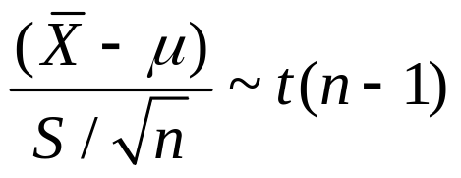
定理2:设(X₁,X₂,…,X_{n})是来自总体X~N(μ,σ²)的一个样本,则

Slide 3
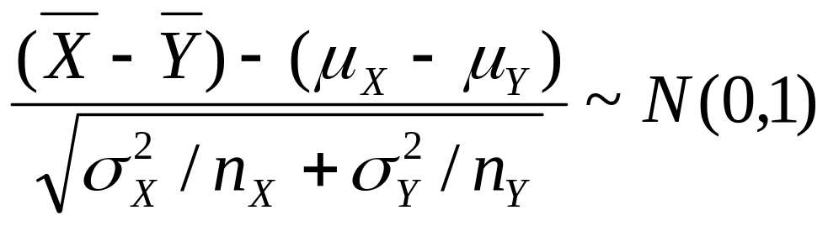
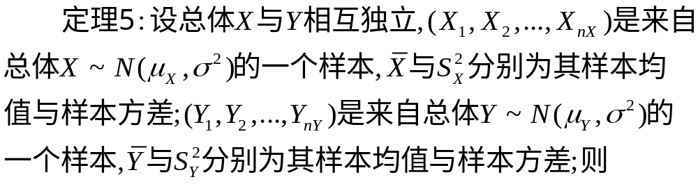
2. 两个正态总体下的统计量的分布
定理4：

Slide 4
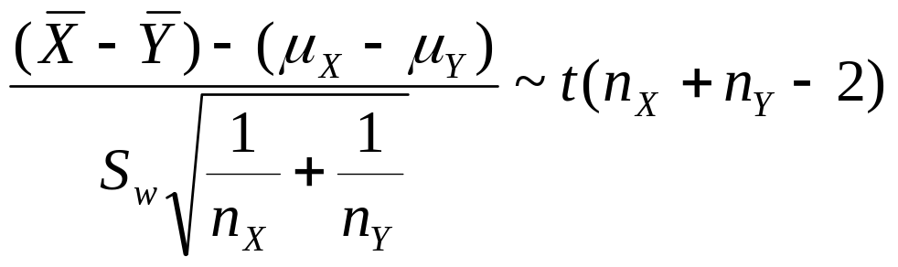
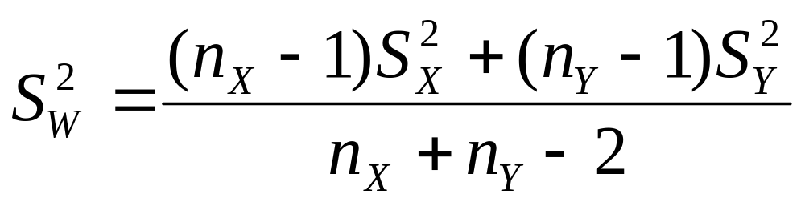
其中
注:此定理只有在两个总体的方差相等时才成立.

Slide 5
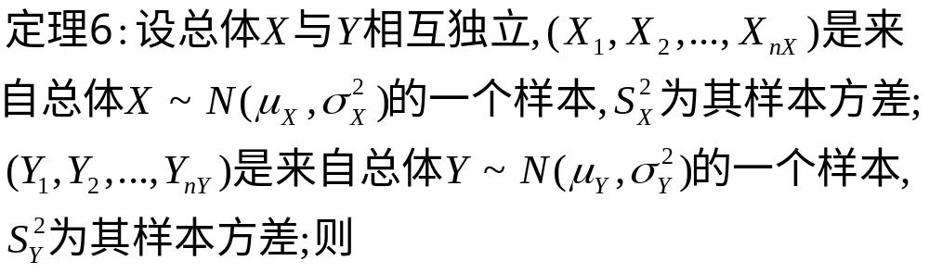
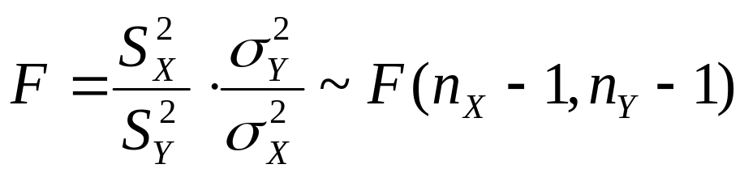
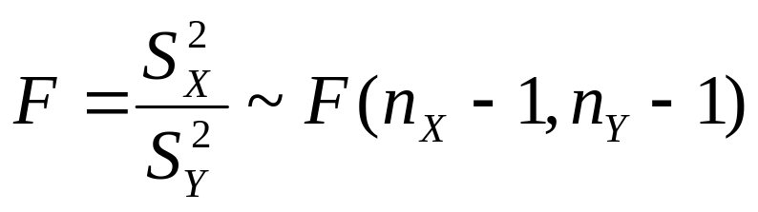
特别,当σ_{X}² = σ_{Y}²时,有

